Slide 1
echarts实例
李伟

Slide 2
课堂目标
用大屏做例子
用大屏串联和巩固之前学过的知识
用大屏扩展新的知识点

Slide 3
知识点综述
大屏的制作原理
echarts 主题样式的设置
百度地图
在echarts 中使用百度地图

Slide 4
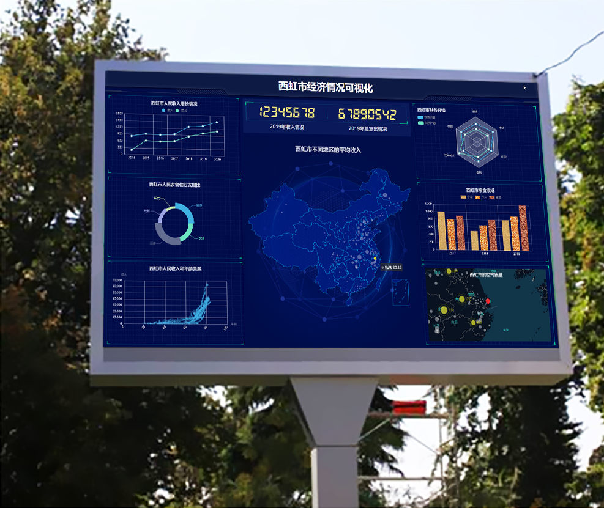
大屏的制作原理
大屏就是要显示在大屏幕里的网页。
大屏通常放在公共空间中展示数据。
大屏的尺寸一般是1920*1080
大屏可以不用考虑浏览器的兼容性，只要谷歌能兼容就行。
大屏的制作原理是在浏览器中，建立多个echarts 容器，将不同的echarts 图表放入其中。

Slide 5
echarts 中的样式设置
echarts 的样式设置方法有以下几种：
颜色主题
调色盘
具体样式设置（itemStyle、lineStyle、areaStyle、label、...）
视觉映射（visualMap）

Slide 6
颜色主题（Theme）
颜色主题是修改全局样式的方法。
echarts 内置了两套主题，分别为 ‘light’ 和 ‘dark‘，其设置方法为：echarts.init(dom, 'light’)
若要使用其它主题，需要去主题编辑器下载。

Slide 7
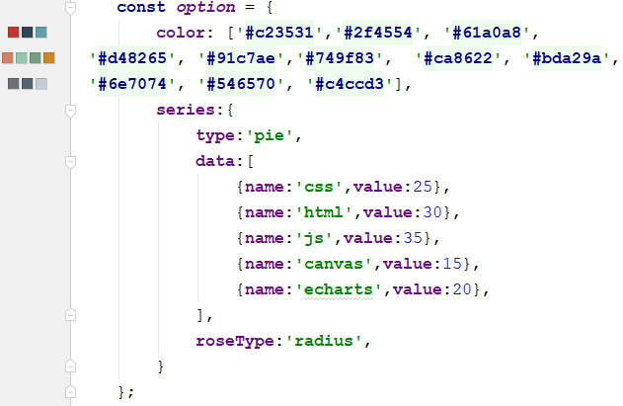
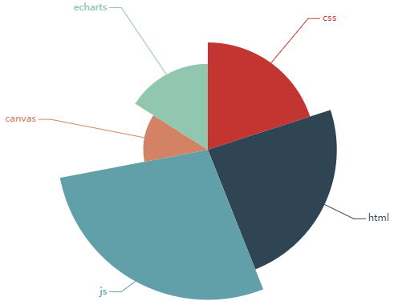
扩展-调色盘
调色盘通过配置项中的color 属性来设置。

Slide 8
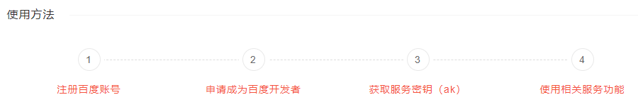
百度地图的使用方法
百度地图的使用方法：注册百度账号
在HTML 中引入百度地图，详情见文档。
<script type=“text/javascript” src=“http://api.map.baidu.com/api?v=3.0&ak=****"></script>

Slide 9
百度地图常用操作
地图展示：地图中心位，缩放级别，鼠标滚轮缩放
添加控件：平移缩放控件
添加标注
设置样式
……

Slide 10
在echarts 中使用百度地图
引入 echarts.js、bmap.js 以及 https://api.map.baidu.com/api?v=2.0&ak=这里填在百度开发平台注册得到的 access key；
在 option 中设置 bmap
获得百度地图实例：chart.getModel().getComponent('bmap').getBMap()
根据百度地图 API 做进一步设置。
注：对于百度地图的配置，既可以在echarts 配置项的bmap 中设置，也可以将百度地图的实例从echarts 中提取出来，然后根据百度地图的api 对其进行设置。

Slide 11
大屏制作
自由定制主题，比如双十一大屏、618大屏、抗疫数据大屏等。
站在产品的角度思考需求，思考什么样的数据适合用什么样的图表，参考ECharts 数据可视化规范。
将我们以前所学过的图表和功能放入其中，巩固我们所学过的知识。
尝试放入我们没讲过的图表，学习新的知识，参考官方实例。

Slide 12
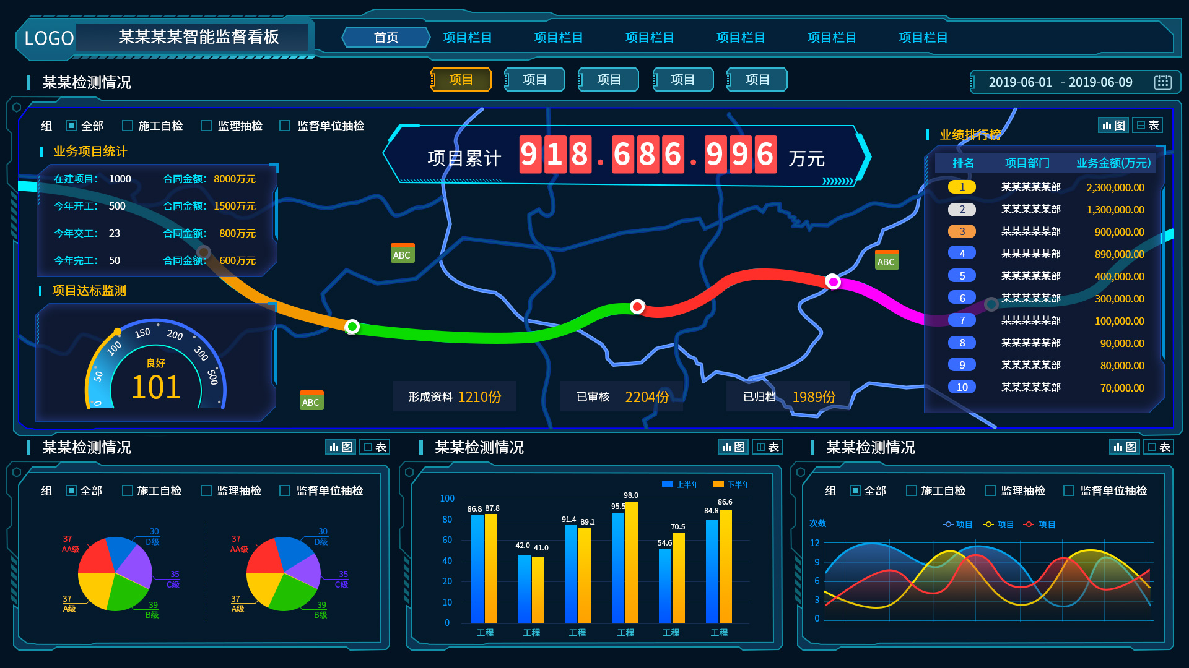
参考案例

Slide 13
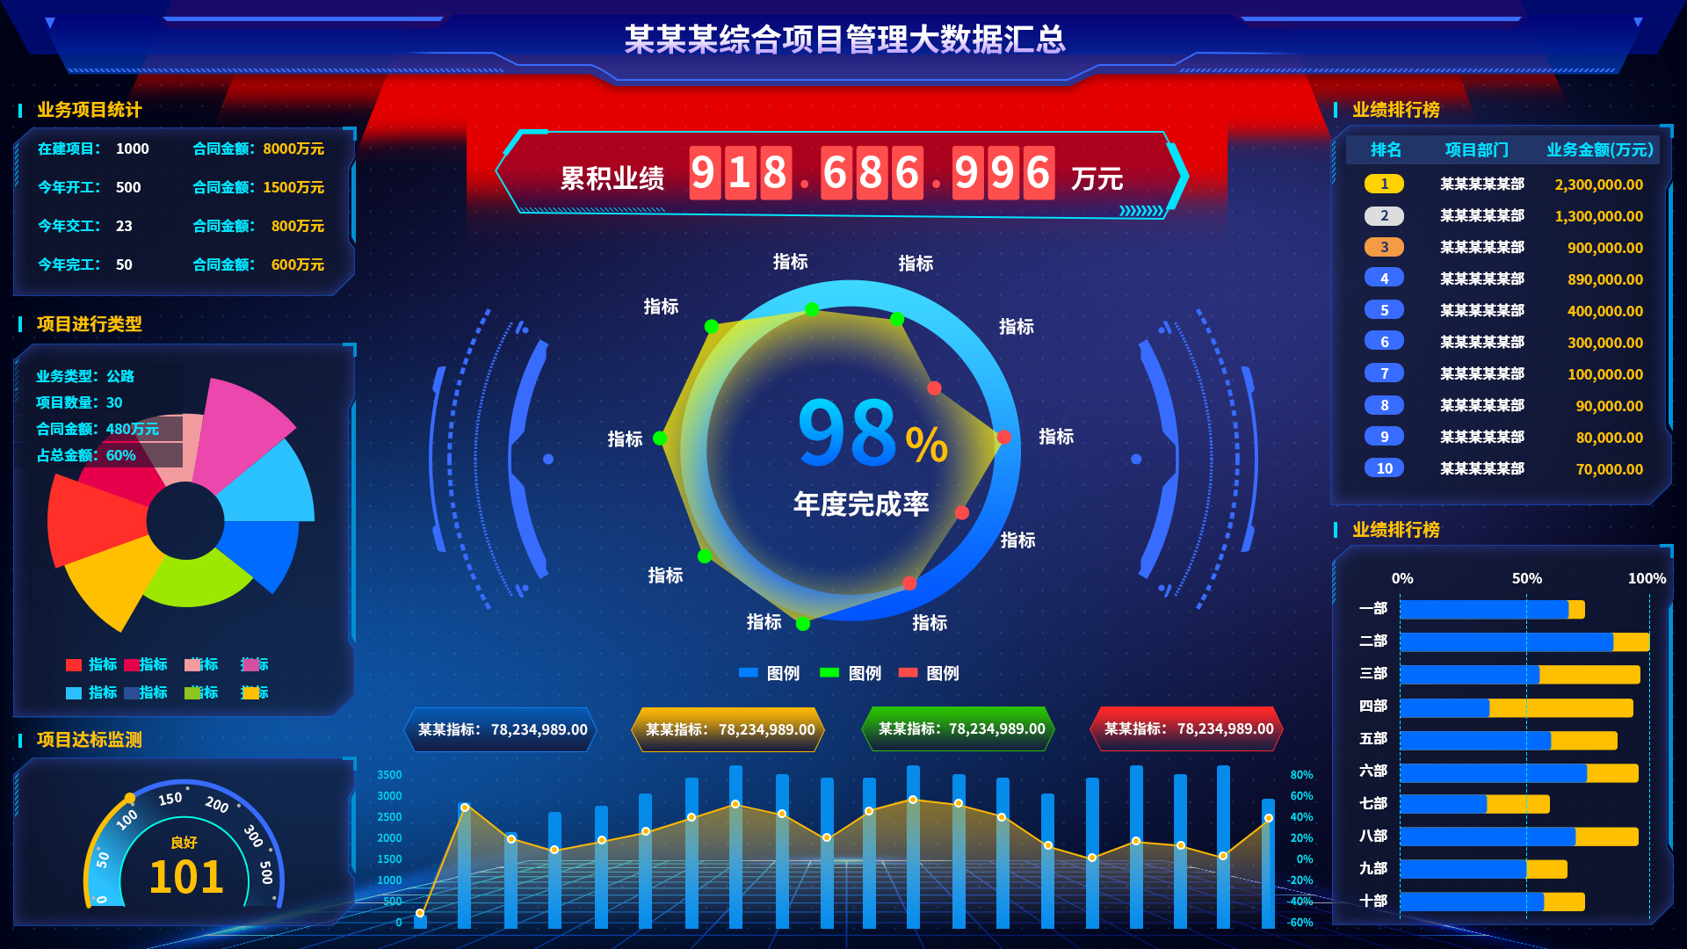
参考案例

Slide 14
总结
echarts 官网中还有许多图表，需要大家自己学习。
若有问题，随时交流沟通。
越努力，越幸运哦！！！

